Slide 1
ZASADY REALIZACJI PROJKETÓW
Gdańsk, 08.11.2023

Slide 2
Prawidłowość realizacji projektu
Wytyczne dotyczące kwalifikowalności wydatków na lata 2021-2027
(https://www.funduszeeuropejskie.gov.pl/strony/o-funduszach/fundusze-na-lata-2021-2027/prawo-i-dokumenty/wytyczne/#/domyslne=1)
Zasady realizacji projektów w ramach Europejskiego Funduszu Społecznego Plus
(https://www.rpo.pomorskie.eu/zapoznaj-sie-z-prawem-i-dokumentami-fep-)
Instrukcja merytoryczna wypełniania formularza wniosku o dofinansowanie projektu z Europejskiego Funduszu Społecznego Plus w ramach programu Fundusze Europejskie dla Pomorza 2021-2027
(Załącznik nr 6 do Regulaminu wyboru projektów)

Slide 3
Prawidłowość realizacji projektu c.d
Wytyczne dotyczące realizacji projektów z udziałem środków Europejskiego Funduszu Społecznego PLUS w regionalnych programach na lata 2021 – 2027 https://www.funduszeeuropejskie.gov.pl/strony/o-funduszach/dokumenty/wytyczne-dotyczace-realizacji-projektow-z-udzialem-srodkow-europejskiego-funduszu-spolecznego-plus-w-regionalnych-programach-na-lata-2021-2027/

Slide 4
Źródła finansowania wydatków
Dofinansowanie – 90 %
współfinansowanie ze środków EFS + – 85 %;
krajowy wkład publiczny (budżet państwa) – 5 %.
Wkład własny – 10 % wartości projektu.

Slide 5
Wkład własny
Wkład własny to zasoby pieniężne lub niepieniężne beneficjenta/partnerów, które zostaną przeznaczone na pokrycie wydatków kwalifikowalnych;
Wkład własny to różnica między kwotą wydatków kwalifikowalnych projektu, a kwotą dofinansowania przekazaną beneficjentowi/partnerom, zgodnie z poziomem dofinansowania określonym jako % dofinansowania wydatków kwalifikowalnych

Slide 6
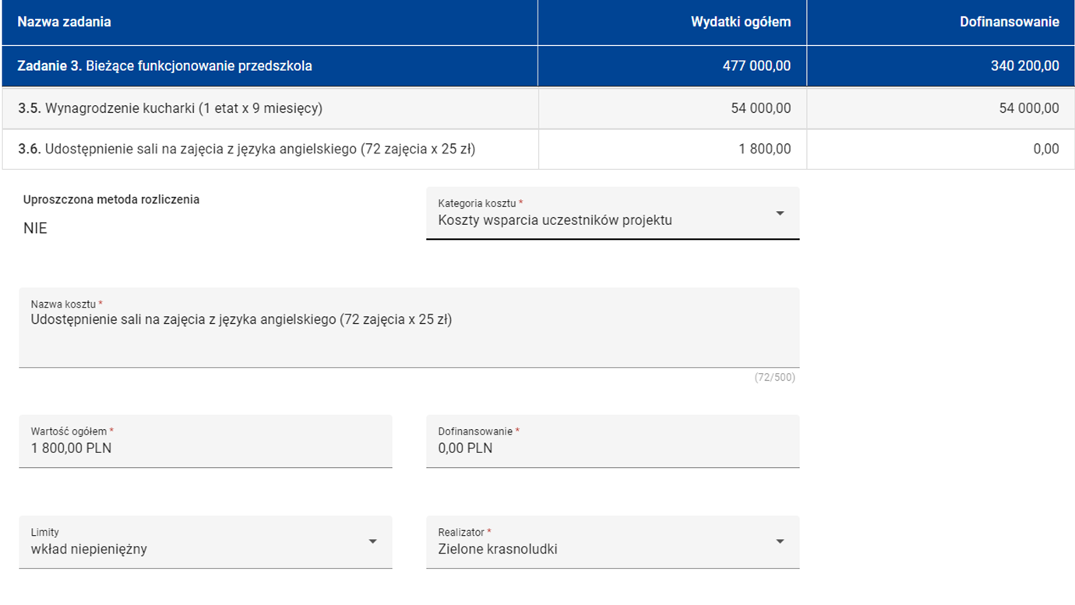
Wkład własny niepieniężny - SOWA

Slide 7
Wkład własny
Wkład własny niepieniężny
  udostępnianie/użyczanie własnych pomieszczeń, sal, sprzętu na potrzeby projektu;
  świadczenia wykonywane przez wolontariuszy.
Wkład własny pieniężny
  wynagrodzenie kadry merytorycznej zaangażowanej w realizację projektu,
  wynajem sali, pomieszczeń, sprzętu na potrzeby projektu od podmiotów zewnętrznych
  środki finansowe będące w dyspozycji danej instytucji lub pozyskane przez tę instytucję z innych źródeł przeznaczone na pokrycie wydatków w projekcie;
  wkład w ramach kosztów pośrednich rozliczanych ryczałtem;

Slide 8
Uproszczone metody rozliczania wydatków
Wartość projektu < 200 000,00 Euro = rozliczenie projektu na podstawie kwot ryczałtowych;
Kwota ryczałtowa dotyczy zadania lub całego projektu;
Rozliczanie binarne;
1, 2 maksymalnie 3 wskaźniki określone w ramach kwoty ryczałtowej;
Dokumenty, które będą podlegały sprawdzeniu na etapie weryfikacji wniosku o płatność i kontroli projektu są określone przez beneficjenta we wniosku o dofinansowanie ( część: Opis i uzasadnienie zadania), a następnie wpisane przez IZ do umowy o dofinansowanie projektu;
Koszty rozliczane metodą uproszczoną są traktowane jak wydatki faktycznie poniesione;
Nie ma obowiązku gromadzenia faktur i innych dokumentów księgowych na potwierdzenie poniesienia wydatku w ramach projektu.

Slide 9
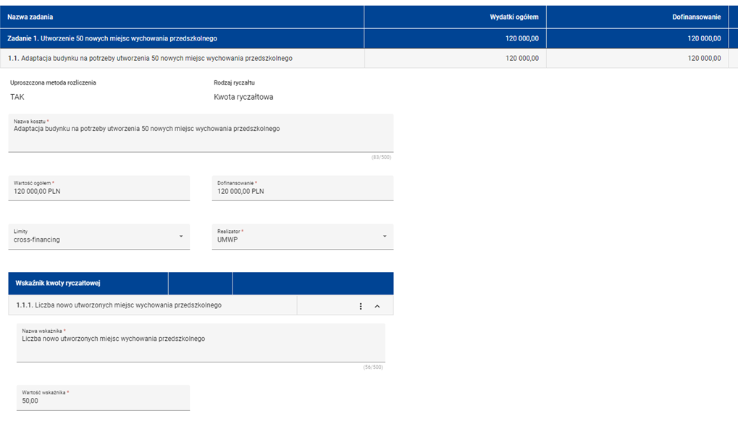
Uproszczone metody rozliczania wydatków - SOWA

Slide 10
Kwoty ryczałtowe a stawki jednostkowe
Należy pamiętać, że w przypadku założenia rozliczania projektu za pomocą kwot ryczałtowych, staże uczniowskie obligatoryjnie rozliczane stawkami jednostkowymi, winny zostać ujęte w osobnym zadaniu;
Zadanie zawierające stawki jednostkowe nie może więc być jednocześnie rozliczane jako kwota ryczałtowa.

Slide 11
Staże uczniowskie oraz inne niż uczniowskie
Staże uczniowskie – staże, których zakres i zasady zdefiniowano w art. 121 a Prawa Oświatowego z 14 grudnia 2016 r. (Dz. U.2020 poz. 910 z póź. zm.);
Staże uczniowskie rozliczane są wyłącznie stawką jednostkową;
Staże inne niż uczniowskie są realizowane z zachowaniem standardów jakości zdefiniowanych w zaleceniu Rady z dnia 15 marca 2018 r. w sprawie europejskich ram jakości i skuteczności przygotowania zawodowego ( Dz. Urz. UE C 153 z 02.05.2018);
Staże (lub praktyki zawodowe) inne niż uczniowskie, nie mogą być kierowane do uczniów technikum i uczniów branżowej szkoły I stopnia niebędących młodocianymi pracownikami.

Slide 12
Staże uczniowskie oraz inne niż uczniowskie - różnice
Staże uczniowskie mogą być kierowane do uczniów technikum i uczniów branżowych szkół I stopnia niebędących pracownikami młodocianymi;
Staże inne niż uczniowskie nie mogą być kierowane do uczniów technikum i uczniów branżowej szkoły I stopnia niebędących młodocianymi pracownikami.

Slide 13
Stawka jednostkowa – podstawowe informacje
Informacje w zakresie stawki jednostkowej znajdują się w Wytycznych dotyczących realizacji projektów z udziałem środków Europejskiego Funduszu Społecznego Plus w regionalnych programach na lata 2021–2027 Podrozdział 6.3.1;
Stawka jednostkowa dotyczy stażu uczniowskiego, o którym mowa w podrozdziale 6.3 pkt 6 lit.a ww Wytycznych, w wymiarze 1 godziny stażu dla 1 ucznia i wynosi - 24,84 PLN (w okresie do 30 czerwca 2023 r.) oraz 25,61 PLN (w okresie od 1 lipca 2023 r.);
Indeksację stawki jednostkowej przeprowadza minister właściwy do spraw rozwoju regionalnego w oparciu o przepisy Rozporządzenia Rady Ministrów w sprawie wysokości minimalnego wynagrodzenia za pracę oraz wysokości minimalnej stawki godzinowej w roku następnym.

Slide 14
Stawka jednostkowa – co zawiera?
Stawka jednostkowa obejmuje wszystkie niezbędne koszty związane z organizacją i prowadzeniem stażu uczniowskiego, tj. koszty:
świadczenia pieniężnego (wraz z należnymi pochodnymi – o ile są wymagane zgodnie z przepisami krajowymi) dla ucznia odbywającego staż uczniowski (stypendium) w wysokości 80% minimalnej stawki godzinowej za pracę;
zakupu niezbędnych materiałów i narzędzi zużywalnych niezbędnych uczniowi do odbycia stażu uczniowskiego;
szkolenia BHP przed rozpoczęciem stażu uczniowskiego;
badań lekarskich przed rozpoczęciem stażu uczniowskiego (o ile są wymagane);

Slide 15
Stawka jednostkowa – co zawiera? c.d
wynagrodzenia opiekuna stażysty podczas odbywania stażu uczniowskiego;
wyżywienia podczas stażu uczniowskiego (o ile zasadne);
noclegów i opieki nad stażystami w bursie itp. (o ile zasadne);
dojazdów do/z miejsca odbywania stażu uczniowskiego;
zakupu dzienniczków i innych materiałów niezbędnych do przeprowadzenia stażu uczniowskiego.

Slide 16
Stawka jednostkowa – ważne!
Nie jest możliwe ponoszenie poza stawką jednostkową kosztów stażu objętych stawką jednostkową ( wymienionych w sekcji 6.3.1 pkt 3 Wytycznych dotyczących realizacji projektów w udziałem środków Europejskiego Funduszu Społecznego Plus w regionalnych programach na lata 2021 - 2027)
Powyższe oznacza, że w przypadku przypisania do staży uczniowskich oprócz stawki jednostkowej, wydatków typu:
stypendium stażowego i zakupu materiałów i narzędzi,
szkolenia BHP i badań lekarskich,
wynagrodzenia opiekuna stażu,
wyżywienia, noclegów, dojazdów i zakupu innych materiałów niezbędnych do odbycia stażu,
pozycje takie zostaną uznane za niekwalifikowalne.

Slide 17
Stawka jednostkowa – jak rozliczać?
Dokumenty źródłowe niezbędne do rozliczenia stawki jednostkowej:
kopie podpisanych przez podmiot przyjmujący na staż uczniowski list obecności stażysty lub wydruki z systemu elektronicznego potwierdzające obecności stażysty na stażu uczniowskim u pracodawcy podpisane przez podmiot przyjmujący na staż uczniowski, zawierające informację nt. liczby godzin stażu w każdym dniu odbywania stażu;
umowa stażowa wskazująca na dobowy oraz łączny wymiar stażu uczniowskiego;
Informacje w zakresie dokumentów będących podstawą rozliczania stawki jednostkowej należy zamieścić we Wniosku o dofinansowanie w części: Opis i uzasadnienie zadania.

Slide 18
Stawka jednostkowa – jak rozliczać? c.d
Dla rozliczenia stawki jednostkowej we wniosku o płatność nie są wymagane inne niż wymienione na poprzednim slajdzie dokumenty źródłowe.
Beneficjent, poza dokumentacją składaną na etapie weryfikacji wniosku o płatność, jest zobowiązany do gromadzenia dokumentacji związanej z organizowanym stażem uczniowskim, w tym potwierdzającej zgodność z prawem i wymogami określonymi w umowie o dofinansowanie;
Beneficjent jest zobowiązany do gromadzenia, przechowywania i udostępniania podczas kontroli oraz wizyt monitoringowych 100% tych dokumentów.

Slide 19
Stawka jednostkowa – wskaźnik
Rozliczeniu stawki jednostkowej służy wskaźnik liczba zrealizowanych godzin stażu uczniowskiego ( osobogodziny), który mierzy liczbę godzin stażu uczniowskiego zrealizowanego przez jednego uczestnika projektu;
Okresem rozliczeniowym jest miesiąc tzn. wskaźnik mierzony jest na koniec każdego miesiąca na podstawie list obecności lub wydruków z systemu elektronicznego potwierdzającego obecność na stażu u pracodawcy w danym miesiącu.

Slide 20
Stawka jednostkowa – wyliczenia
Wymiar stażu uczniowskiego winien wynosić w zależności od branży, nie mniej niż 40 h;
W przypadku stażu o wymiarze minimalnym 40 h, kwota wydatku to: 40 h x 25,61PLN = 1024,40 PLN;
W przypadku stażu o standardowym wymiarze 150 h, kwota wydatku to: 150 h x 25,61 PLN = 3841,50 PLN;
Stawka jednostkowa 25,61 PLN zawiera stypendium wraz z wymaganymi pochodnymi w wysokości 80% minimalnej stawki godzinowej za pracę czyli 18,80 PLN/h ( 23,50 PLN/h x 80%);
Stawka jednostkowa 25,61 PLN/h składa się z: 18,80 PLN ( stypendium stażowe) + 6, 81 PLN ( 36,21 % stawki stypendium stażowego jako pozostałe wydatki w stawce jednostkowej).

Slide 21
Stawka jednostkowa – obowiązki przyjmującego na staż
Obowiązki przyjmującego na staż:
Podmiot przyjmujący na staż uczniowski zapewnia uczniowi stanowisko pracy wyposażone w niezbędne urządzenia, sprzęt, narzędzia, materiały i dokumentację techniczną, uwzględniające wymagania bezpieczeństwa i higieny pracy, a także bezpieczne i higieniczne warunki odbywania stażu uczniowskiego na zasadach dotyczących pracowników, określonych w odrębnych przepisach, w tym w zależności od rodzaju zagrożeń związanych z odbywaniem stażu uczniowskiego – odpowiednie środki ochrony indywidualnej;
Stanowisko powinno być przygotowane w momencie rozpoczęcia stażu. Przed rozpoczęciem stażu uczniowskiego, z wykorzystaniem urządzeń, sprzętu i narzędzi, uczniów zaznajamia się z zasadami i metodami pracy zapewniającymi bezpieczeństwo i higienę pracy przy wykonywaniu czynności na danym stanowisku.

Slide 22
Koszty pośrednie
„Wytyczne dotyczące kwalifikowalności wydatków na lata 2021-2027”, Podrozdział 3.12. Koszty pośrednie
Koszty pośrednie dotyczą wydatków o charakterze administracyjnym i organizacyjnym, niezwiązanych bezpośrednio z realizacją zadań merytorycznych, określonych w zamkniętym katalogu kosztów pośrednich;
Niedopuszczalna jest sytuacja, w której koszty pośrednie zostaną rozliczone w ramach kosztów bezpośrednich;
Koszty pośrednie projektu EFS+ są rozliczane wyłącznie z wykorzystaniem czterech stawek ryczałtowych, których wysokość zależy od wartości kosztów bezpośrednich w projekcie.

Slide 23
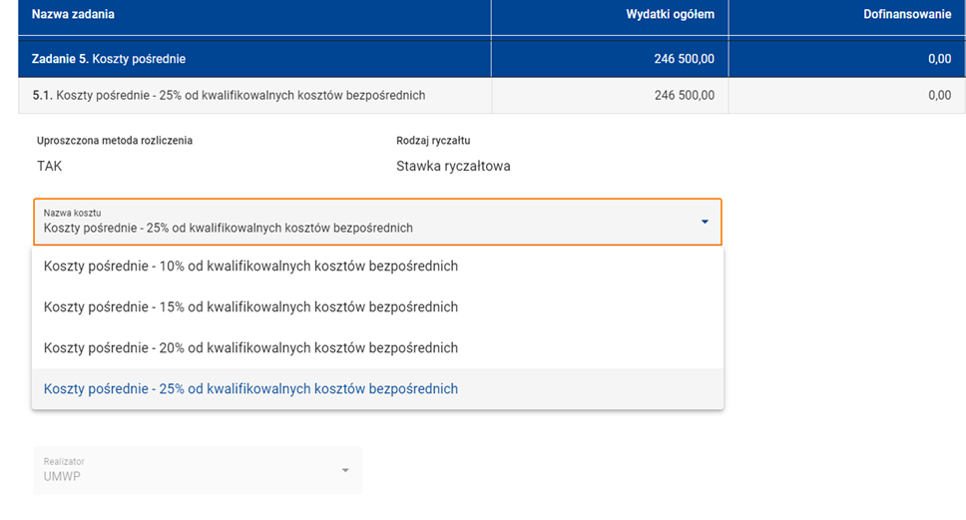
Koszty pośrednie – stawki ryczałtowe

Slide 24
Kwalifikowalność podatku VAT
Wartość projektu < 5 mln Euro – VAT jest kwalifikowalny;
Wartość projektu ≥ 5 mln Euro – VAT może być kwalifikowalny, gdy brak jest prawnej możliwości jego odzyskania;
  „Uzasadnienie dla kwalifikowalności VAT” we Wniosku o dofinansowanie
  „Oświadczenie o kwalifikowalności VAT” w części Oświadczenia.

Slide 25
Wydatki na dostępność
System Obsługi Wniosków Aplikacyjnych EFS (SOWA EFS+) zapewni możliwość określania wydatków w projekcie przeznaczonych na zapewnianie dostępności. Służy temu dedykowany limit pn. „Wydatki na dostępność”;
Wydatki przypisane do tego limitu to wydatki, które całkowicie lub w znaczący sposób dotyczą działań wspierających dostępność w projekcie, np. dotyczące tworzenia standardów i modeli dostępności, organizacji wydarzeń poświęconych tematyce dostępności (np. szkoleń, konferencji), zakupu sprzętu służącego poprawie dostępności itp.;
Należy pamiętać, że oznaczenie danej pozycji kosztów jako „wydatki na dostępność” spowoduje, że zostanie ona uznana w całości za związaną z dostępnością.

Slide 26
Personel projektu
Osoby zaangażowane do realizacji zadań lub czynności w ramach projektu na podstawie:
stosunku pracy;
wolontariusze wykonujący świadczenia na zasadach określonych w ustawie z dnia 24 kwietnia 2003 r. o działalności pożytku publicznego i o wolontariacie.

Slide 27
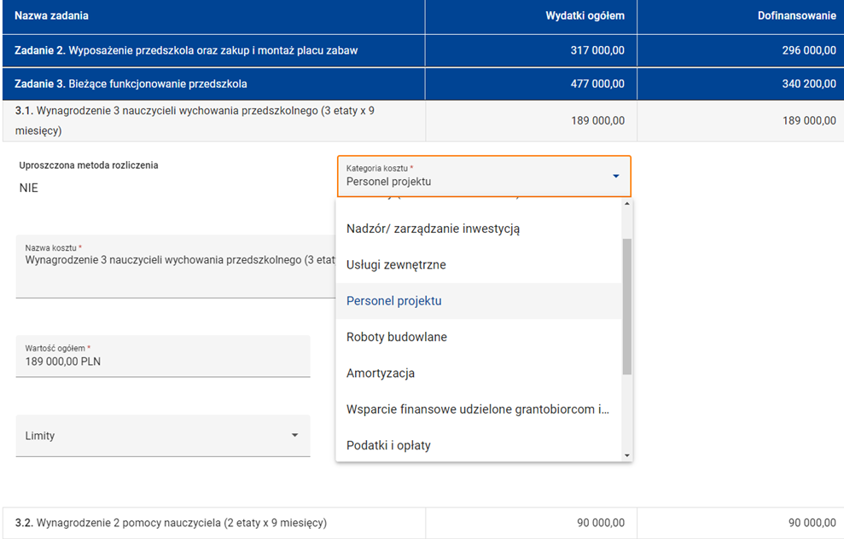
Personel projektu - SOWA

Slide 28
Zatrudnianie nauczycieli w szkołach prowadzonych przez JST
Zatrudnianie nauczycieli w projektach finansowanych w ramach środków Europejskiego Funduszu Społecznego Plus w przypadku szkół prowadzonych przez JST, odbywa się wyłącznie w oparciu o art.35a Karty Nauczyciela lub w oparciu o art. 16 Ustawy Prawo Oświatowe.

Slide 29
Zatrudnianie nauczycieli w szkołach prowadzonych przez osoby fizyczne lub osoby prawne niebędące JST
Zatrudnianie nauczycieli w projektach finansowanych w ramach środków Europejskiego Funduszu Społecznego Plus w przypadku szkół prowadzonych przez osoby fizyczne lub osoby prawne niebędące JST następuje w oparciu o art. 10a ustawy – Karta Nauczyciela., zgodnie z którym w szkołach i placówkach, o których mowa w art. 1 ust. 2 pkt 2 ww ustawy, nauczycieli zatrudnia się na podstawie umowy o pracę, zgodnie z ustawą Kodeks Pracy.

Slide 30
Zatrudnianie wykonawców zewnętrznych
Możliwe jest angażowanie wykonawców zewnętrznych do realizacji usług edukacyjnych w szkole publicznej, jednak wyłącznie w przypadku, gdy charakter zajęć zaplanowanych w ramach projektu nie determinuje ich prowadzenia przez nauczycieli posiadających wymagane kwalifikacje;
Zaangażowanie podmiotu zewnętrznego może mieć miejsce w przypadku specjalistycznych zajęć dodatkowych, które nie są realizowane w ramach standardowej oferty szkoły ( np. zaawansowane programowanie…)

Slide 31
Zatrudnianie wykonawców zewnętrznych c.d
W przypadku angażu wykonawców zewnętrznych, zatrudnienie może nastąpić na podstawie stosunku pracy – w przypadku osób fizycznych niebędących nauczycielami bądź stosunku cywilno – prawnego w przypadku wykonawców zewnętrznych (podmiotów/ osób fizycznych) z zastrzeżeniem konieczności ich wyłaniania zgodnie z Wytycznymi kwalifikowalności, w szczególności z zasadą konkurencyjności i PZP;
Należy pamiętać, że nauczyciel może brać udział w postepowaniu dotyczącym zaangażowania wykonawców zewnętrznych, jednak nie będzie mógł być zaangażowany w „ swojej” szkole na podstawie umowy zlecenia.

Slide 32
Dziękuję za uwagę
Gdańsk, 08.11.2023

